Slide 1
Ключевые задачи по вопросам защиты прав и интересов обучающихся
Обеспечение психологической поддержки участников образовательных отношений
Особо уязвимые категории обучающихся
Обучающиеся с ОВЗ и с инвалидностью
Дети иностранных граждан
Дети с девиантным поведением
Дети-сироты (в части полномочий органов опеки и попечительства)
Федеральный проект «Современная школа» национального проекта «Образование»
Проект межведомственного комплексного плана мероприятий по развитию инклюзивного общего и дополнительного образования, детского отдыха, созданию специальных условий для обучающихся с инвалидностью, с ОВЗ на долгосрочный период (до 2030 года)
Методические рекомендации по оценке особых потребностей
Актуализированы формы статистического наблюдения в части деятельности дошкольных и общеобразовательных организаций, а также учета сведений о численности необучающихся
Предложения по соотношению численности совместно обучающихся иностранных граждан и граждан Российской Федерации
Концепция развития системы профилактики и план по ее реализации
Социально-психологическое тестирование обучающихся
Методические рекомендации о ключевых рисках деструктивного поведения
Профилактика рисков социального неблагополучия
«Дорожная карта» по переходу до 2024 года к единой модели подчиненности организаций для детей-сирот и органов опеки и попечительства
Анализ причин роста числа детей-сирот, включенных в список нуждающихся в обеспечении жилыми помещениями

Slide 2
Интернет-ресурсы
Образование детей
с особыми образовательными потребностями
Сайт Министерства образования и молодежной политики Свердловской области:
https://minobraz.egov66.ru/
Система образования молодежная политика и ключевые направления деятельности
Деятельность
Психолого-педагогическое сопровождение
ГИС «Реестр примерных основных общеобразовательных программ»: https://fgosreestr.ru/
ФРЦ ОВЗ
Федеральный ресурсный центр по сопровождению детей с ограниченными возможностями здоровья
Проекты примерных адаптированных основных образовательных программ основного общего образования обучающихся с ОВЗ
ФГБНУ «Институт коррекционной педагогики Российской академии образования»: https://ikp-rao.ru/

Slide 3
Региональные ресурсные центры на территории Свердловской области
Региональный ресурсный центр по развитию системы сопровождения детей с расстройствами аутистического спектра на территории Свердловской области. Создан на базе государственного бюджетного общеобразовательного учреждения Свердловской области, реализующего адаптированные основные общеобразовательные программы, «Центр психолого-медико-социального сопровождения «Речевой центр»: https://аутизм-урал.рф/
Региональный ресурсный центр по развитию системы сопровождения детей с нарушениями опорно-двигательного аппарата на территории Свердловской области. Создан на базе государственного бюджетного общеобразовательного учреждения Свердловской области «Екатеринбургская школа-интернат «Эверест», реализующая адаптированные основные общеобразовательные программы»: https://31everest.uralschool.ru/?section_id=5
Региональный ресурсный центр по развитию системы сопровождения детей с интеллектуальными нарушениями, тяжелыми и множественными нарушениями развития на территории Свердловской области. Создан на базе государственного бюджетного общеобразовательного учреждения Свердловской области «Екатеринбургская школа № 3, реализующая адаптированные основные общеобразовательные программы»: https://ekb3.uralschool.ru/?section_id=15
Региональный ресурсный центр по развитию системы сопровождения слепоглухих детей на территории Свердловской области. Создан на базе государственного бюджетного общеобразовательного учреждения Свердловской области «Верхнепышминская школа-интернат имени С.А. Мартиросяна», реализующая адаптированные основные общеобразовательные программы»: http://mart-school.ru/leftmenu/regionalnyj-resursnyj-tsentr-po-razvitiyu-sistemy-soprovozhdeniya-slepogluhih-detej-na-territorii-sverdlovskoj-oblasti

Slide 4
Региональные ресурсные центры на территории Свердловской области
Региональный ресурсный центр по психолого-педагогическому сопровождению на территории Свердловской области. Создан на базе государственного бюджетного Создан на базе государственного бюджетного учреждения Свердловской области «Центр психолого-педагогической, медицинской и социальной помощи «Ладо»: http://centerlado.ru/o_centre/filial/regionalnyy-resursnyy-centr-po-psihologo-pedagogicheskomu-sop/
Региональный ресурсный центр по сопровождению детей, осваивающих основные общеобразовательные программы и нуждающихся в длительном лечении. Создан на базе государственного бюджетного общеобразовательного учреждения Свердловской области «Екатеринбургская школа – интернат для детей, нуждающихся в длительном лечении»: https://28school-int.uralschool.ru/?section_id=27

Slide 5
Приказ Министерства просвещения Российской Федерации от 31.05.2021 № 287 «Об утверждении федерального государственного образовательного стандарта основного общего образования» в части организации образования детей-инвалидов и детей с ограниченными возможностями здоровья
п. 9. ФГОС определяет требования к предметным результатам. Предметные результаты учитывают особенности реализации адаптированных программ основного общего образования обучающихся с ОВЗ различных нозологических групп.
п. 12. При обучении обучающихся с ОВЗ Организация разрабатывает адаптированную программу основного общего образования (одну или несколько) в соответствии со ФГОС с учетом соответствующих примерных адаптированных программ основного общего образования.
п. 14. Адаптированная программа основного общего образования направлена на коррекцию нарушений развития обучающихся, реализацию их особых образовательных потребностей.
п. 17. Для обучающихся с ОВЗ при обучении по адаптированным программам основного общего образования, независимо от применяемых образовательных технологий, срок получения основного общего образования может быть увеличен, но не более чем до шести лет.

Slide 6
Приказ Министерства просвещения Российской Федерации от 31.05.2021 № 287 «Об утверждении федерального государственного образовательного стандарта основного общего образования» в части организации образования детей-инвалидов и детей с ограниченными возможностями здоровья
п. 19. Электронное обучение, дистанционные образовательные технологии, применяемые при обучении обучающихся с ОВЗ, должны предусматривать возможность приема и передачи информации в доступных для них формах.
п. 29. Внеурочная деятельность обучающихся с ОВЗ дополняется коррекционными учебными курсами внеурочной деятельности.
п. 31.3. В системе оценки достижения планируемых результатов освоения программы основного общего образования обучающимися с ОВЗ предусматривается создание специальных условий проведения текущего контроля успеваемости и промежуточной аттестации в соответствии с учетом здоровья обучающихся с ОВЗ, их особыми образовательными потребностями.

Slide 7
Приказ Министерства просвещения Российской Федерации от 31.05.2021 № 287 «Об утверждении федерального государственного образовательного стандарта основного общего образования» в части организации образования детей-инвалидов и детей с ограниченными возможностями здоровья
п. 32. Содержательный раздел программы основного общего образования, в том числе адаптированной, включает следующие программы, ориентированные на достижение предметных, метапредметных и личностных результатов:
рабочие программы учебных предметов, учебных курсов (в том числе внеурочной деятельности), учебных модулей;
программу формирования универсальных учебных действий у обучающихся;
рабочую программу воспитания;
программу коррекционной работы (разрабатывается при наличии в Организации обучающихся с ОВЗ).

Slide 8
Приказ Министерства просвещения Российской Федерации от 31.05.2021 № 287 «Об утверждении федерального государственного образовательного стандарта основного общего образования» в части организации образования детей-инвалидов и детей с ограниченными возможностями здоровья
п. 32.4. Программа коррекционной работы должна быть направлена на коррекцию нарушений развития и социальную адаптацию обучающихся, помощь в освоении ими программы основного общего образования, в том числе адаптированной.
Программа коррекционной работы должна содержать:
описание особых образовательных потребностей обучающихся с ОВЗ;
план индивидуально ориентированных диагностических и коррекционных мероприятий, обеспечивающих удовлетворение индивидуальных образовательных потребностей обучающихся с ОВЗ и освоение ими программы основного общего образования, в том числе адаптированной;
рабочие программы коррекционных учебных курсов;
перечень дополнительных коррекционных учебных курсов и их рабочие программы (при наличии);
планируемые результаты коррекционной работы и подходы к их оценке с целью корректировки индивидуального плана диагностических и коррекционных мероприятий.

Slide 9
Приказ Министерства просвещения Российской Федерации от 31.05.2021 № 287 «Об утверждении федерального государственного образовательного стандарта основного общего образования» в части организации образования детей-инвалидов и детей с ограниченными возможностями здоровья
п. 32.4. Программа коррекционной работы должна обеспечивать:
выявление индивидуальных образовательных потребностей у обучающихся с ОВЗ, обусловленных особенностями их развития;
осуществление индивидуально ориентированной психолого-медико-педагогической помощи обучающимся с ОВЗ с учетом особенностей их психофизического развития и индивидуальных возможностей (в соответствии с рекомендациями психолого-медико-педагогической комиссии).

Slide 10
Приказ Министерства просвещения Российской Федерации от 31.05.2021 № 287 «Об утверждении федерального государственного образовательного стандарта основного общего образования» в части организации образования детей-инвалидов и детей с ограниченными возможностями здоровья
п. 33.1. В учебный план входят следующие обязательные для изучения предметные области и учебные предметы:
Общий объем аудиторной работы обучающихся с ОВЗ в случае увеличения срока обучения на один год не может составлять менее 6018 академических часов за шесть учебных лет.
Предметные области | Учебные предметы
Русский язык и литература | Русский язык, Литература
Родной язык и родная литература | Родной язык и (или) государственный язык республики Российской Федерации, Родная литература
Иностранные языки | Иностранный язык, Второй иностранный язык
Математика и информатика | Математика, Информатика
Общественно-научные предметы | История, Обществознание, География
Естественнонаучные предметы | Физика, Химия, Биология
Основы духовно-нравственной культуры народов России | -
Искусство | Изобразительное искусство, Музыка
Технология | Технология
Физическая культура и основы безопасности жизнедеятельности | Физическая культура, Основы безопасности жизнедеятельности

Slide 11
Приказ Министерства просвещения Российской Федерации от 31.05.2021 № 287 «Об утверждении федерального государственного образовательного стандарта основного общего образования» в части организации образования детей-инвалидов и детей с ограниченными возможностями здоровья
п. 33.1. При реализации адаптированных программ основного общего образования обучающихся с ОВЗ в учебный план могут быть внесены следующие изменения:
для глухих и слабослышащих обучающихся исключение из обязательных для изучения учебных предметов учебного предмета «Музыка»;
для глухих и слабослышащих обучающихся, обучающихся с тяжелыми нарушениями речи включение в предметную область «Русский язык и литература» обязательного для изучения учебного предмета «Развитие речи», предметные результаты по которому определяются Организацией самостоятельно с учетом состояния здоровья обучающихся с ОВЗ, их особых образовательных потребностей, в том числе с учетом примерных адаптированных программ основного общего образования;
для глухих, слабослышащих обучающихся, обучающихся с тяжелыми нарушениями речи, обучающихся с нарушениями опорно-двигательного аппарата изменение сроков и продолжительности изучения иностранного языка;
для всех обучающихся с ОВЗ исключение учебного предмета «Физическая культура» и включение учебного предмета «Адаптивная физическая культура», предметные результаты по которому определяются Организацией самостоятельно с учетом состояния здоровья обучающихся с ОВЗ, их особых образовательных потребностей, в том числе с учетом примерных адаптированных программ основного общего образования.

Slide 12
Приказ Министерства просвещения Российской Федерации от 31.05.2021 № 287 «Об утверждении федерального государственного образовательного стандарта основного общего образования» в части организации образования детей-инвалидов и детей с ограниченными возможностями здоровья
п. 33.1. В целях обеспечения индивидуальных потребностей обучающихся часть учебного плана, формируемая участниками образовательных отношений из перечня, предлагаемого Организацией, включает учебные предметы, учебные курсы (в том числе внеурочной деятельности), учебные модули по выбору обучающихся, родителей (законных представителей) несовершеннолетних обучающихся, в том числе предусматривающие углубленное изучение учебных предметов, с целью удовлетворения различных интересов обучающихся, потребностей в физическом развитии и совершенствовании, а также учитывающие этнокультурные интересы, особые образовательные потребности обучающихся с ОВЗ.
п. 33.2. В адаптированной программе основного общего образования в план внеурочной деятельности включаются индивидуальные и групповые коррекционные учебные курсы в соответствии с программой коррекционной работы.
При реализации плана внеурочной деятельности должна быть предусмотрена вариативность содержания внеурочной деятельности с учетом образовательных потребностей и интересов обучающихся.

Slide 13
Приказ Министерства просвещения Российской Федерации от 31.05.2021 № 287 «Об утверждении федерального государственного образовательного стандарта основного общего образования» в части организации образования детей-инвалидов и детей с ограниченными возможностями здоровья
п. 36.2. Материально-технические условия реализации программы основного общего образования, в том числе адаптированной, должны обеспечивать возможность для беспрепятственного доступа обучающихся с ОВЗ к объектам инфраструктуры Организации.
п. 37.1. При реализации адаптированных программ основного общего образования информационно-образовательная среда Организации должна учитывать состояние здоровья обучающихся с ОВЗ, их особые образовательные потребности.
п. 38. Психолого-педагогические условия реализации программы основного общего образования, в том числе адаптированной, должны обеспечивать психолого-педагогическое сопровождение квалифицированными специалистами (педагогом-психологом, учителем-логопедом, учителем-дефектологом, тьютором, социальным педагогом) участников образовательных отношений.
п. 40.2. При наличии в Организации обучающихся с ОВЗ финансовое обеспечение программ основного общего образования для указанной категории обучающихся осуществляется с учетом специальных условий получения ими образования.

Slide 14
Приказ Министерства просвещения Российской Федерации от 31.05.2021 № 287 «Об утверждении федерального государственного образовательного стандарта основного общего образования» в части организации образования детей-инвалидов и детей с ограниченными возможностями здоровья
п. 46. Требования к предметным, метапредметным и личностным результатам освоения обучающимися с ОВЗ определяются в примерных адаптированных основных образовательных программах основного общего образования

Slide 15
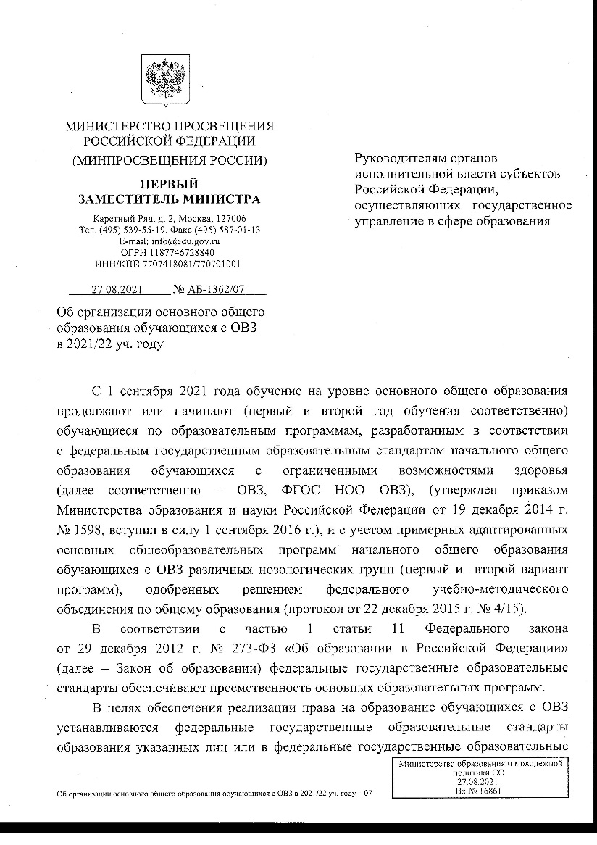
Письмо Министерства просвещения Российской Федерации от 27.08.2021 № АБ-1362/07 «Об организации основного общего образования обучающихся с ОВЗ в 2021/22 уч. году»

Slide 16
Письмо Министерства образования и молодежной политики Свердловской области от 30.08.2021 № 02-01-81/9702 «Об организации основного общего образования обучающихся с ОВЗ в 2021/22 уч. году»

